Slide 1
КАЛИНИНГРАДСКИЙ ОБЛАСТНОЙ ИНСТИТУТ РАЗВИТИЯ ОБРАЗОВАНИЯ
Введение обновленных ФГОС в образовательных организациях Калининградской области в 2022 году
Совещание с представителями муниципальных органов УО, методических служб
03.02.2022

Slide 2
Повестка совещания
1. О введении обновленных ФГОС в регионе: акценты и контрольные точки.
2. Формирование муниципального плана-графика введения обновленных ФГОС НОО и ООО.
3. Создание системы муниципальных консультационных пунктов по вопросам введения обновленных ФГОС.
4. Определение муниципального координатора по вопросам введения обновленных ФГОС. Функционал представителя муниципального органа правления образованием, руководителя муниципальной службы и муниципального координатора.
5. Организация мониторинга готовности к введению обновленных ФГОС НОО, ФГОС ООО на муниципальном уровне.
6. Алгоритм действий учителя в процедуре апробации Примерных рабочих программ.
7. Организация ПК специалистов муниципальных органов УО и муниципальных методических служб по программе повышения квалификации Академии Минпросвещения России.
8. Организация ПК руководителей ОО и педагогов НОО и ООО по реализации требований обновленных стандартов в работе учителя.
9. Ответы на вопросы

Slide 4
Взаимосвязь формирования функциональной грамотности и реализации ФГОС
Государственный образовательный стандарт общего образования
Требования к результатам освоения
общеобразовательных программ
Предметные результаты:
Освоение, преобразование и применение знаний на основе имеющихся знаний и познавательных учебных действий
Метапредметные результаты:
Регулятивные
Коммуникативные
Познавательные
Личностные результаты:
Самоопределение
Смыслообразование
Морально-этическая ориентация
Формирование функциональной грамотности

Slide 5
Контрольные точки
до 8 февраля
Определение мун. координатора и состава консультационного пункта
10 февраля
Рабочее совещание (далее – еженедельно)
до 11 февраля
План-график введения ФГОС от МО
до 15 февраля
Заполнение форм мониторинга готовности
с 1 марта
Запуск консульт. пунктов
Работа с результатами мониторинга
до 15 февраля
Зачисление муниц. команды на обучение в Академию
21 февраля – 23 марта
Обучение муниц. команды в Академии
до 10 марта
Определение категорий и количества учителей для ПК
с 1 апреля
Повышение квалификации учителей (I поток) и руководителей
с 1 апреля
Определение мун. тьюторов для сопровождения педагогов

Slide 6
Муниципальный план-график
№ п/п | Наименование мероприятия | Сроки исполнения | Ответственные | Ожидаемые результаты
Методическое обеспечение введения обновленных ФГОС НОО и ООО
Кадровое обеспечение введения обновленных ФГОС НОО и ООО
Организационно-управленческое обеспечение введения обновленных ФГОС НОО и ООО
Мониторинг готовности к введению обновленных ФГОС НОО и ООО

Slide 7
Муниципальный консультационный пункт
Сеть муниципальных консультационных пунктов
Запуск работы муниципального консультационного пункта:
Определение мун. координатора
Определение количества и состава МКС
Определение целевой аудитории сопровождения на 2022 г.
Работа МКС по мун. плану-графику
Участие в еженедельных рабочих ВКС
Мун.
орган УО
Мун. Метод. служба
Муниципальные координаторы
ОО
Региональные методисты и тьюторы
Муниципальные тьюторы
Вопросы содержания обновленных ФГОС

Slide 8
Функционал координаторов введения ФГОС в МО
Муниципальный орган УО
Общая координация процедуры введения ФГОС
Муниципальная методическая служба
Муниципальный координатор введения ФГОС
Анализ результатов мониторинга введения
Принятие мер по устранению дефицитов по результатам мониторинга
Определение количества ОО, классов, педагогов и управленцев, направляемых на обучение
Доведение до ОО пакета методических рекомендаций по вопросам управления введением ФГОС
Предоставление кадров для консультационного пункта
Организация муниципальных образовательных событий по введению ФГОС
Определение муниципальных тьюторов для сопровождения введения ФГОС
Координация на мун. уровне обучения руководителей и педагогов на курсах ПК
Координация учителей, участвующих в апробации рабочих программ
Взаимодействие с КОИРО по вопросам сбора данных от ОО, информирования ОО
Координация деятельности консультационным пунктом: принятие запросов на сопровождение
Организация мониторинга введения ФГОС
Создание условий, в том числе нормативных и кадровых, для функционирования консультационного пункта

Slide 9
Мониторинг готовности к введению ФГОС
Сроки заполнения форм мониторинга:
с 04 февраля по 15 февраля 2022 г
Анализ результатов мониторинга на региональном уровне
С 16 по 20 февраля 2022 г.
Анализ результатов мониторинга на муниципальном уровне:
С 21 февраля по 28 февраля 2022 г.
Формы мониторинга:
https://forms.gle/3hgwrBC7GWpxij9C8 – уровень НОО
https://forms.gle/pJ4kzD9dt2JfAV3L9 – уровень ООО
Контактное лицо:
Александр Александрович Масаев – администратор регионального проектного офиса
Тел. 8 999 255 60 13, эл. почта jhmwmw@gmail.com

Slide 10
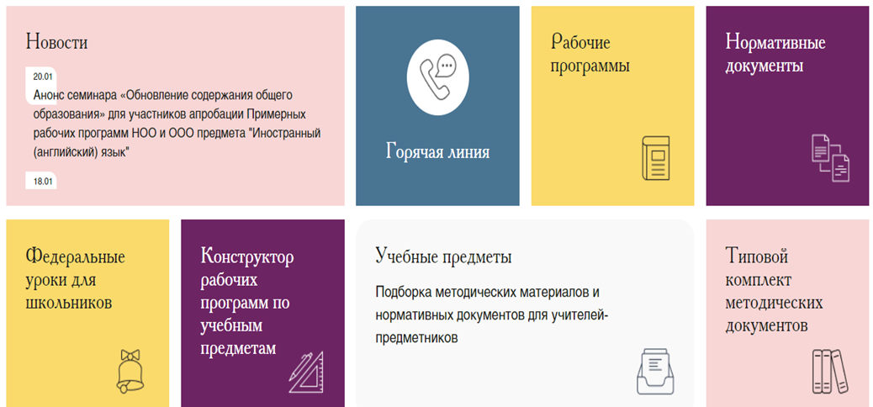
с 10.01.2022 по 30.04.2022
доступно участие в апробации примерных рабочих программа в форме «АНКЕТА» (вид апробации «Экспертная оценка»), которая включает экспертизу:
Примерных рабочих программ
Типового комплекта методических материалов
Notes:
Институтом стратегии развития образования РАО разработан электронный ресурс, для обеспечения методического сопровождения образовательных организаций Российской Федерации с целью улучшения качества образования.
Ресурс содержит:
«Конструктор рабочих программ» – удобный бесплатный онлайн-сервис для быстрого создания рабочих программ по 26-ти учебным предметам, которым смогут пользоваться учителя 1-4 и 5-9 классов, завучи, руководители образовательных организаций, родители (законные представители) обучающихся;
Примерные рабочие программы по 16-ти учебным предметам начального общего образования и 22-м учебным предметам основного общего образования;
Методический материал (например в виде пособий, видеоуроков, интерактивных кейсов, записи вебинаров и т.д.);
Кроме того, на данном ресурсе размещается информация об актуальных событиях в системе общего образования (просветительские мероприятия, семинары, функциональная грамотность), также посредством ресурса предоставляется возможность обсуждения и апробации текущих проектов нормативных документов (ООП, примерных рабочих программ).

Slide 11
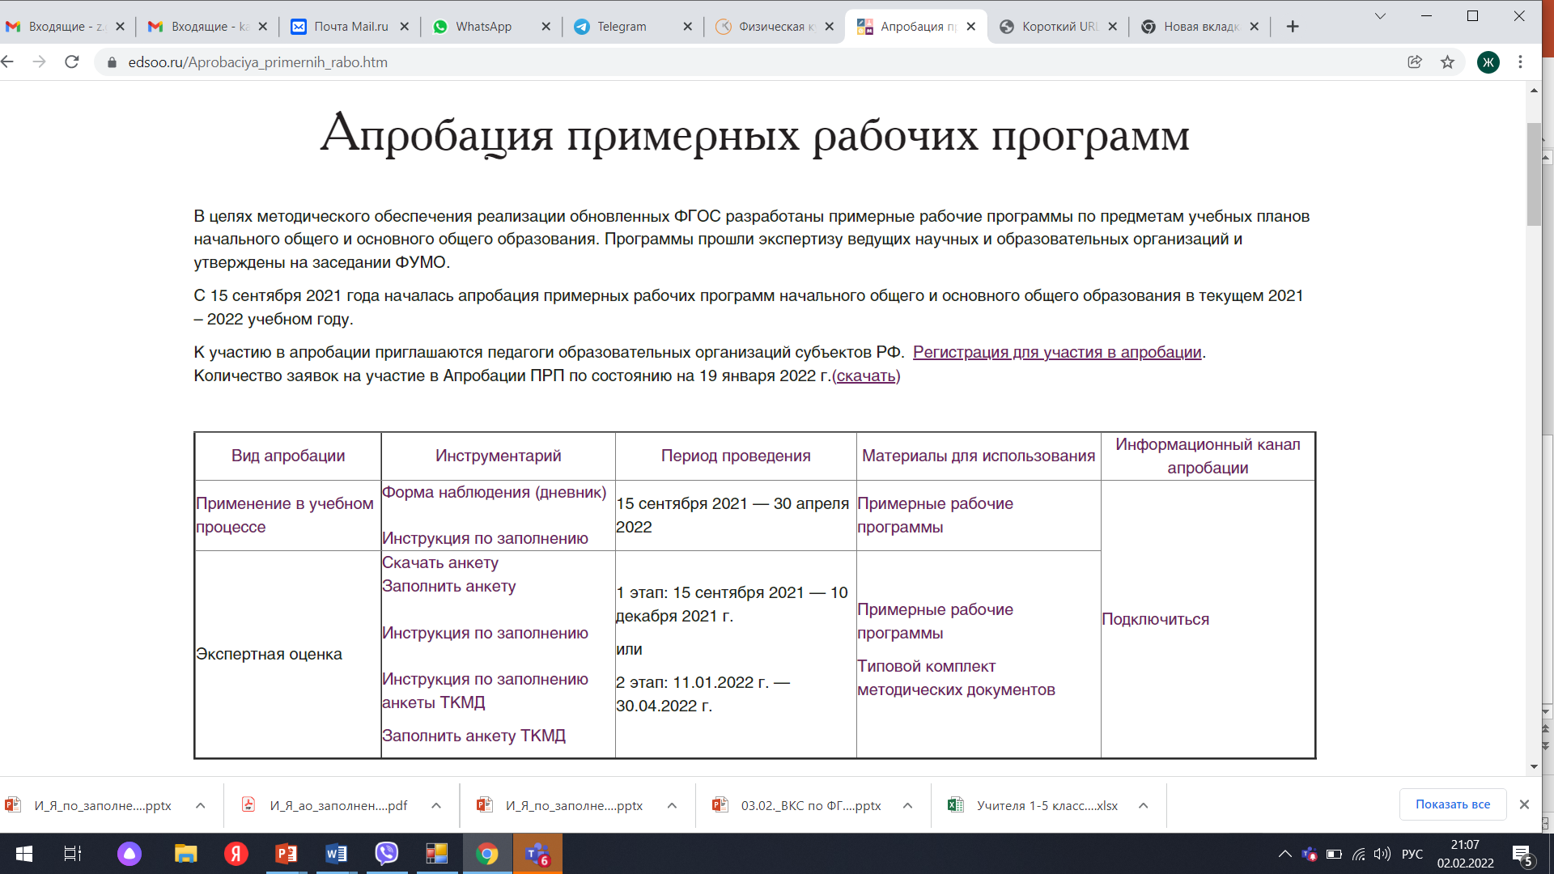
Алгоритм действий учителя в процедуре апробации
Шаг 1. Учитель определяет для себя предмет для апробации
Шаг 2. Самостоятельно регистрируется на федеральном портале https://clck.ru/arxXp + информирует о заходе на процедуру муниципального координатора
Шаг 3. Изучает содержание Примерной рабочей программы и в период до 30.04.2022 заполняет анкету (Опрос учителей – участников экспертизы примерных рабочих программ) по ссылке: https://clck.ru/XyHX4
Шаг 4. Изучает, проводит экспертизу Типового комплекта методических документов и в период до 30.04.2022 заполняет анкету (Опрос учителей – участников экспертизы Типового комплекта методических документов) по ссылке : https://clck.ru/XyHbL
РЕЗУЛЬТАТ: успешная адаптация учителя к условиям реализации обновленных ФГОС с 01.09.2022 г. + электронный сертификат в портфолио
Контактное лицо:
Жанна Геннадьевна Козина – заместитель заведующего кафедрой общего образования КОИРО,
тел. 8 905 240 86 02, эл. почта kafedrakoiro@gmail.com

Slide 12
ПК для специалистов муниципальных органов УО и муниципальных методических служб
Контактное лицо:
Ирина Николаевна Самкова
-
начальник отдела тьюторского сопровождения ЦНППМ
Тел. 8 913 488 39 14, Эл. почта isamkowa@gmail.com
Запись на курс: https://education.apkpro.ru/courses/337

Slide 13
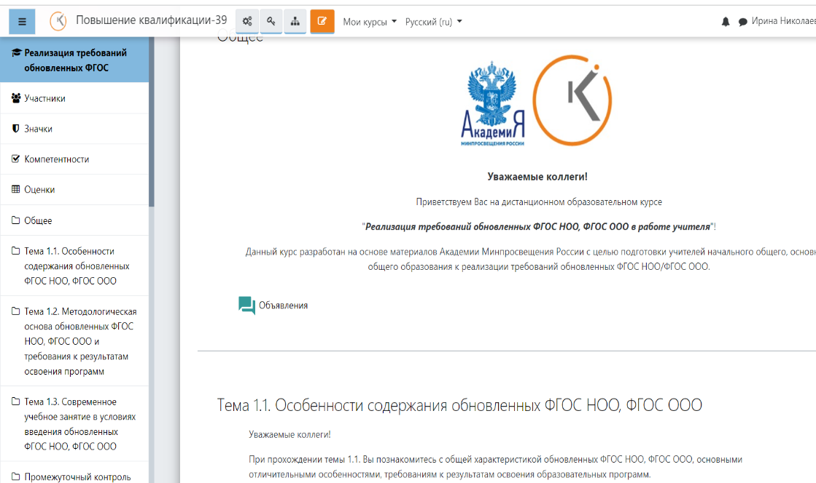
ПК педагогических работников, руководителей, работников муниципальных служб
ПК для педагогических работников
ПК для руководителей
Сетевая программа ПК из фед. реестра
(Академия Минпросвещения РФ и КОИРО)
Для учителей НОО и ООО
Очно-заочная форма, 36 часов
Очные практикумы по разработке рабочих программ
проектированию уроков и учебных заданий
Старт – 1 апреля 2022 года в рамках планового ПК, далее – июнь/август.
160 директоров школ
Очно в формате выездного интенсива
Преподаватели – команда Академии Минпросвещения РФ
Старт – апрель 2022
Дистанционный курс:
Нормативное и методическое обеспечение внедрения обновленных ФГОС НОО, ФГОС ООО
Примерная рабочая программа по предмету: структура и содержание
Контактное лицо:
Ирина Николаевна Самкова -
начальник отдела тьюторского сопровождения ЦНППМ
Тел. 8 913 488 39 14, Эл. почта isamkowa@gmail.com

